Slide 1
웹접근성을 고려한 인터렉션 디자인 과정

Slide 2
강사 소개
박원기(정보처리/사무자동화 훈련교사)
010-6351-3491
hipwg@naver.com
www.jobtc.kr or localhost.kr
hipwg007@nate. com
약력
교육 : 중앙HTA, 솔데스크, Cadbank, 한국IT, 한훈, 세종, 장안대 계절하기강의, 경희대 학술특강, ㈜서원특수 고무, 성남시 공무원 교육,
개발 : 삼성전기(수출입, 사내소모품), 대정산업(자재관리), 해동검도 승단시스템, ㈜엔코스넷, 성남시청 공시지가

Slide 3
과정설명

Slide 4
스마트 디바이스별 인터랙티스 UIUX 개발자
멀티 플랫폼
PC, 모바일기기 구분 없이
브라우저 상관없이
안드로이드, ios, 웹OS, 리눅스, window기반
UI/UX
인터랙티브 : 다양한 커뮤니티 주체들과의 원활한 소통
UI : User Interface
UX : User experience

Slide 5
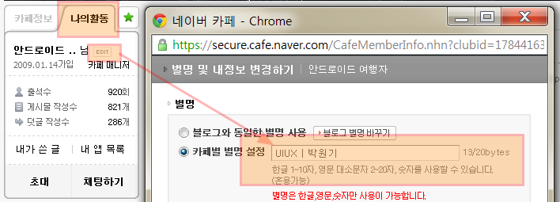
카페활용
http://www.jobtc.kr
카페별칭 사용(웹표준 | 본인이름)

